Slide 1

1. Adaptations au public PESH et transferts

Slide 2

ADAPTATIONS NECESSAIRES
Précautions
Préventions
Et Astuces
Avant de démarrer une formation HANDISUB, il est indispensable de connaître les risques liés à la pratique de la plongée sous marine pour ce type de public.
Ces risques sont : médicaux, techniques, et nécessite la mise en œuvre d’outils, et le partage d’astuces !

Slide 3

PRECAUTIONS RISQUES MEDICAUX
Colonne vertébrale
Système urinaire
Appuis cutanés
Système respiratoire
Déplacements (précautions)
Thermiques hypo/hyper et contacts (chaleur)
ASTUCE
En fonction du handicap, demandez à quoi l’on peut aider « en complément », cela permet de jauger l’autonomie en amont et d’éviter les surprises !

Slide 4
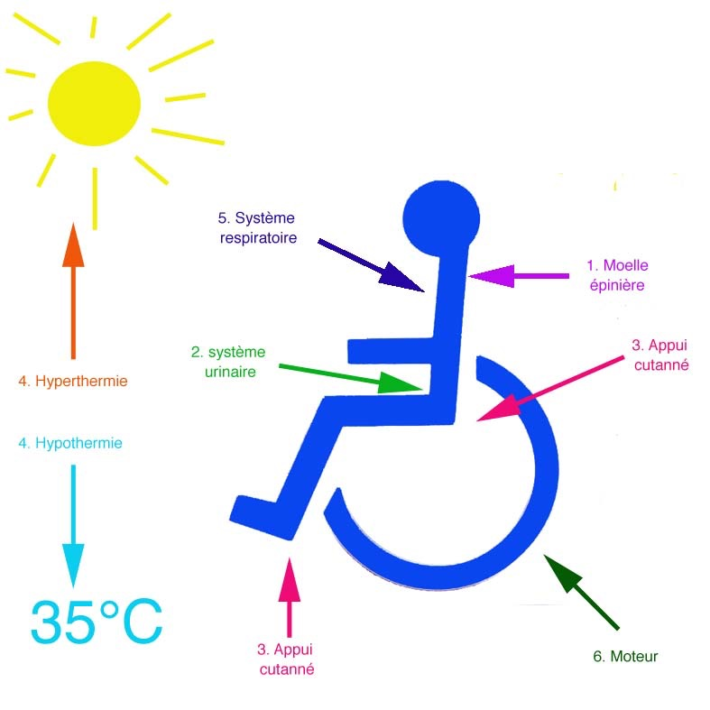
RISQUES
MEDICAUX
…
RECAPITULATIF

Slide 5
AUTRE RISQUE : LA FATIGUE
Une personne à mobilité réduite est plus rapidement fatigable qu’un valide, il faut prendre en compte la fatigue générée par les déplacements, le déshabillage, l’équipement (enfiler une combinaison en néoprène, des gants demande pour une personne handicapée une dépense d’énergie parfois incroyable)
ASTUCE
Questionner le plongeur sur son état physique, adapter

Slide 6
AUTRE RISQUE : LA THERMOREGULATION
Hypothermie ou hyperthermie. Les deux peuvent avoir des conséquences graves.
L’hypothermie se prévient dans l’eau (durée et sensation ?).
L’hyperthermie semble plus facile à gérer (arroser, refroidir), sur le bateau.
ASTUCE
Demander si le PESH sent le froid, questionner sur les expériences dans les autres sports (exemple : ski) et adaptez votre pratique en conséquence. Bien sur, le matériel adapté est ici primordial (combinaison isotherme ajustée, avec une épaisseur suffisante.

Slide 7
AUTRE RISQUE : FRACTURES ET ESCARRES
Fractures provoquées par des chocs à l’échelle…,
Brûlures provoquées par une pièce métallique au soleil…,
Escarres provoqués par appui, frottement sur une surface dure…
      2 à 3 minutes seulement peuvent suffire
ASTUCE
La vigilance lors des déplacements.
Des tapis et coussins à terre avec des appuis pratiques
Des appuis souples et « water proof » sur le bateau.

Slide 8
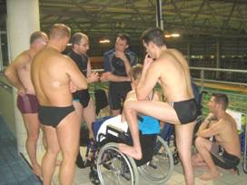
Partage d’astuces

Slide 9
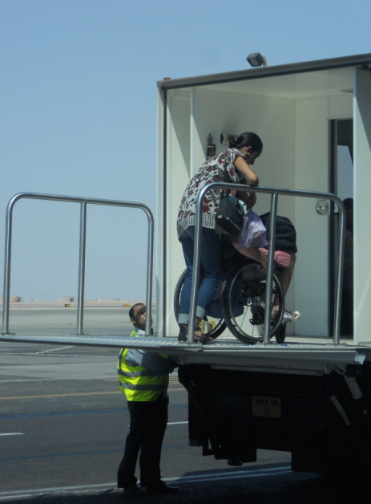
Les transferts (véhicule, avion)
Toutes les astuces
sont bonnes
Si elles sont
« sécu » !!!

Slide 10
Frite et filet

Slide 11
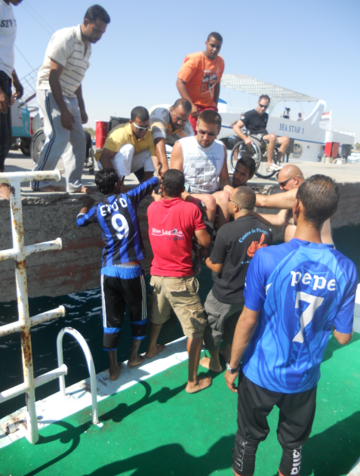
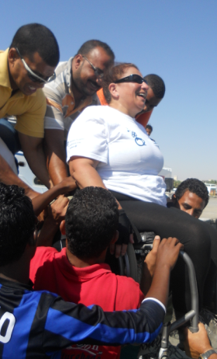
Les transferts d’un quai :
4 personnes,
Prises assurées

Slide 12
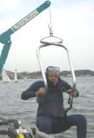
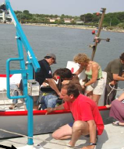
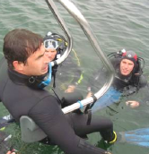
Les transferts (potence)

Slide 13
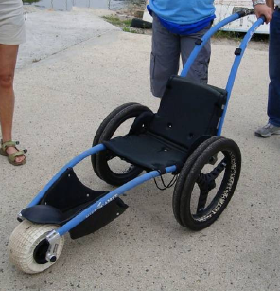
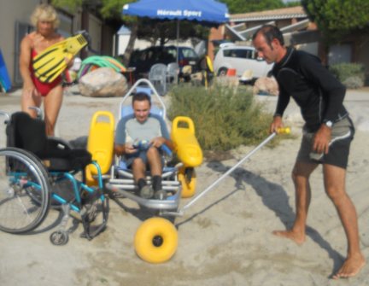
La mobilité
Fauteuils de mise à l’eau
(ex: départ de plage)

Slide 14
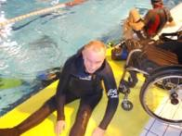
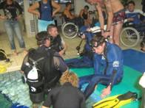
Prévention des chutes et des escarres
Les tapis

Slide 15
2. Adaptations du matériel pour & par les PESH

Slide 16
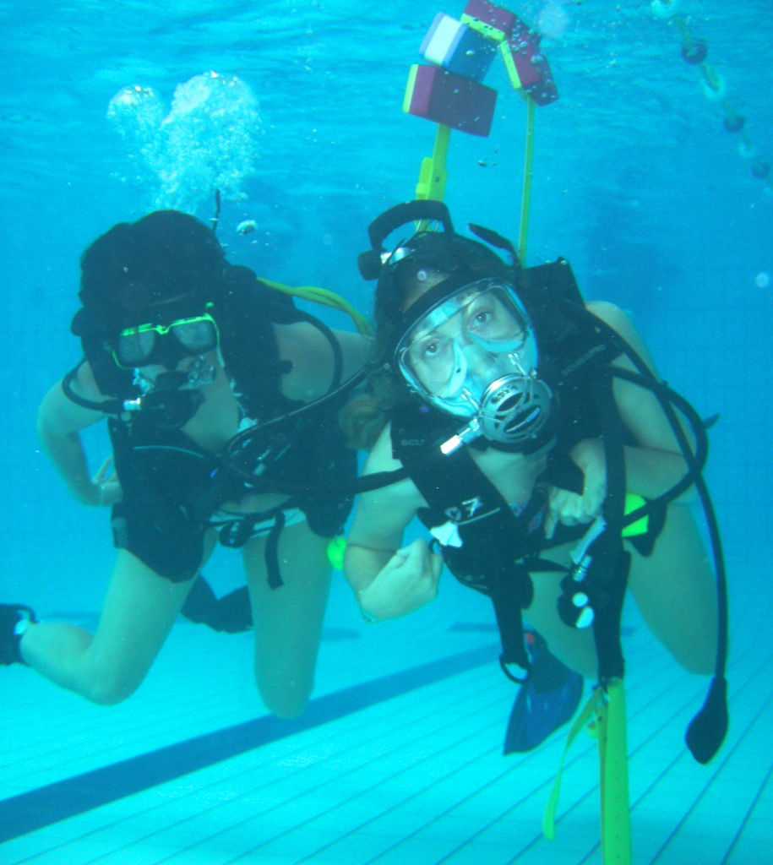
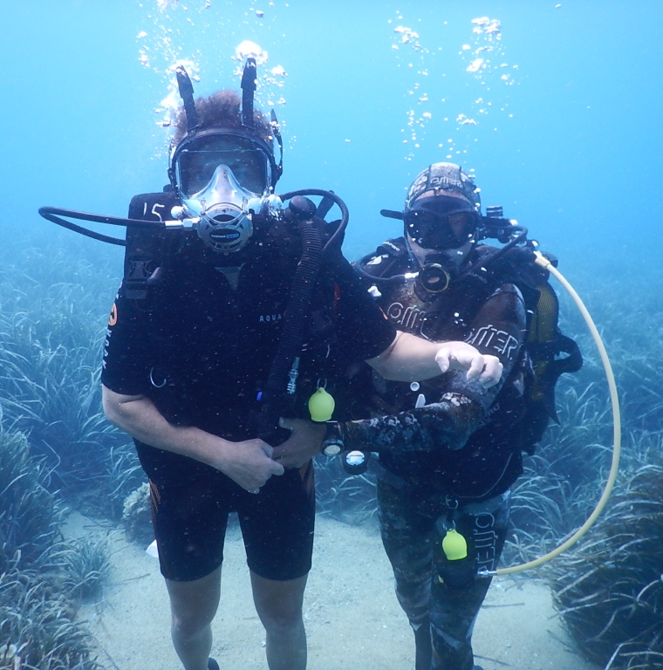
Le masque facial
une ventilation sécurisée ++

Slide 17
Les instruments sonores
(des informations audibles…)

Slide 18
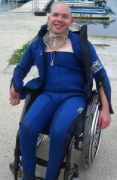
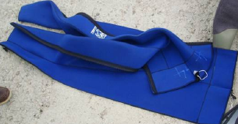
Combinaisons isothermes adaptées
(fermeture éclair ++)

Slide 19
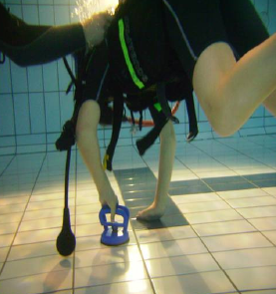
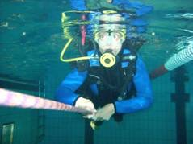
Equilibre et respiration sous l’eau
Les ventouses
Le fil conducteur

Slide 20
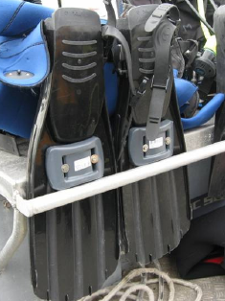
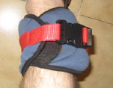
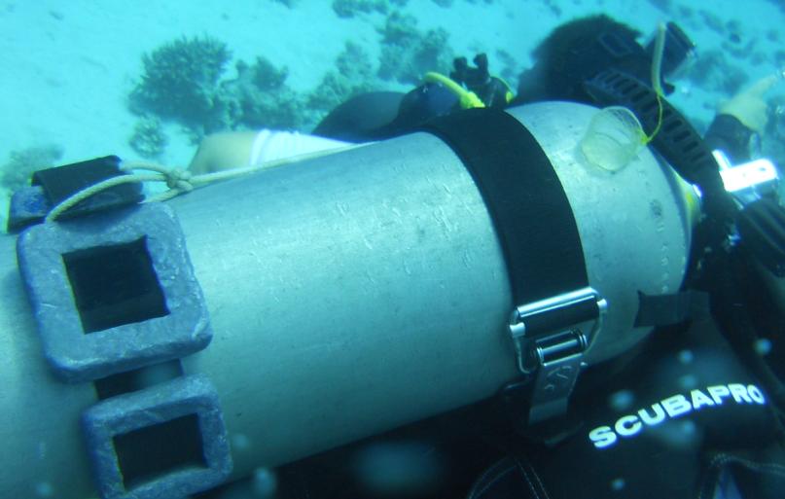
Equilibre et propulsion sous l’eau
(Le lest sur le bloc, aux palmes, ou aux chevilles)

Slide 21
Equilibre et propulsion sous l’eau
Le Diodon, une flottabilité autonome ++

Slide 22
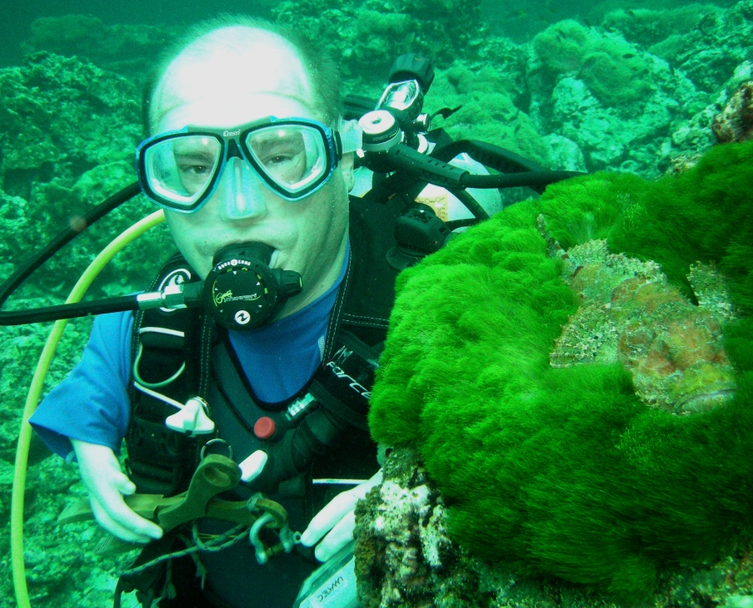
Equilibre et propulsion sous l’eau
(les adaptations du gilet)

Slide 23
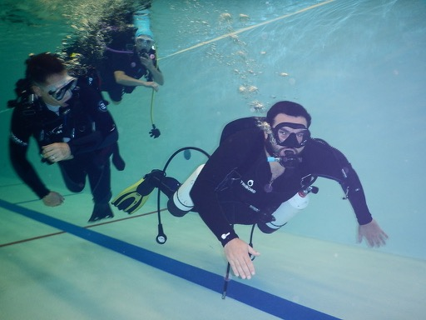
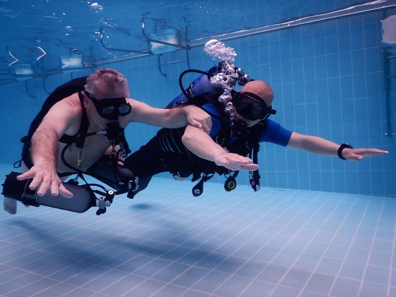
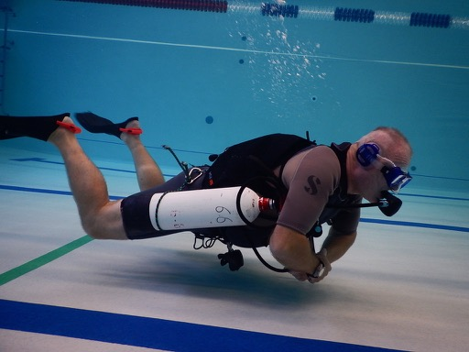
Le Side mount
équilibrage latéral ++

Slide 24
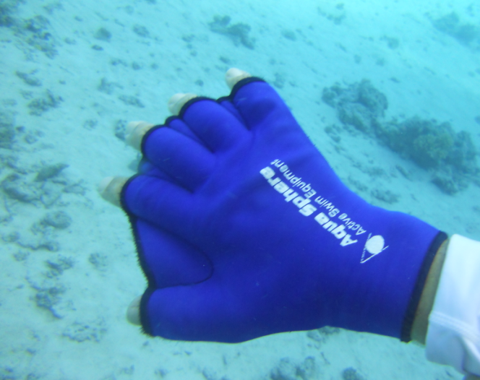
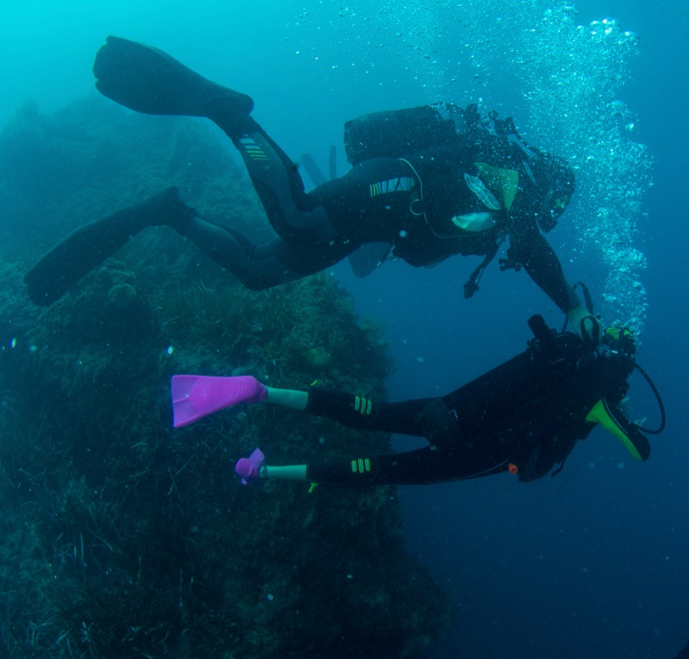
Equilibre et propulsion sous l’eau
Les mains palmées - Les minis palmes

Slide 25
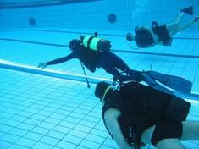
Equilibre et propulsion sous l’eau
(Apprentissage du déplacement)

Slide 26
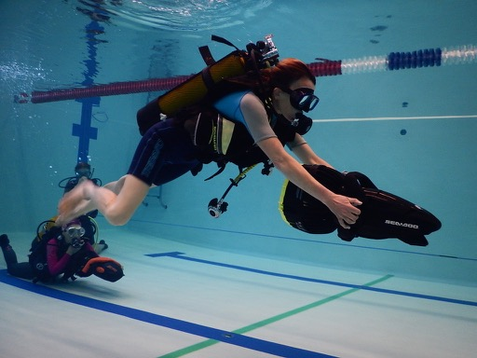
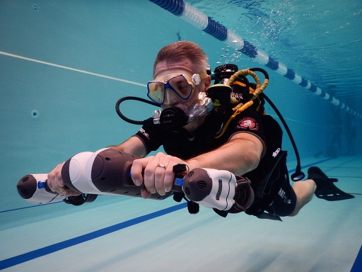
Equilibre et propulsion sous l’eau
(Scooter sous marin)

Slide 27
3. Mise en pratique des transferts
- de l’hébergement au centre de plongée ;
- du centre de plongée au bateau ;
- du bateau à l’eau…

Slide 28
4. Verticalisation et descente
- de profil « Position Latérale de Sécurité » ;
- de face « Maintien de l’axe jambes - bassin - épaule - tête » ;
Maintien de la ventilation fluide durant la descente

